Slide 1
Stopové prvky
ŽELEZO – ZINEK – MĚĎ
Zpracoval
Filip Martiník

Slide 2
Mikroelementy vs. stopové prvky
Jedná se o synonyma
Definice dle Collins Dictionary of Medicine
  Minerální látky přijímané ve stravě v malých množstvích, které jsou důležité pro správnou funkci organismu
Definice dle Gale Encyclopedia of Medicine
  Skupina prvků, které jsou zastoupeny v lidském těle ve velmi malém množství, nicméně jsou důležité pro dobré zdraví. Také se nazývají mikronutrienty.
https://medical-dictionary.thefreedictionary.com/trace+elements

Slide 3
Stopové prvky
Příjem pod 50 mg/den
Koncentrace nepřesahuje 50 mg/kg
Představují 0,1 – 0,2 % hmotnosti lidského těla
Řadíme zde: Fe, I, Cu, Zn, Co, Cr, Mo, Se, F, Mn, Ni, As, Sn, Si, V
Mají prokázané biochemické funkce v ogranismu
Vznik specifické poruchy struktury nebo funkce tkáně či orgánu vyvolané deficitem příslušného prvku

Slide 4
Stopové prvky
Funkce
Příčina deficitu
Katalytické působení v enzymech
Modulace enzymových aktivit
Většina se podílí na ochraně před oxidačním stresem
Nedostatečný příjem
Snížená využitelnost z potravy
Snížená resorpce (maldigesce, malabsorpce)
Zvýšené ztráty (průjem, krvácení do GIT)
Zvýšená potřeba (stres, sepse, nádory, traumata, popáleniny)

Slide 5
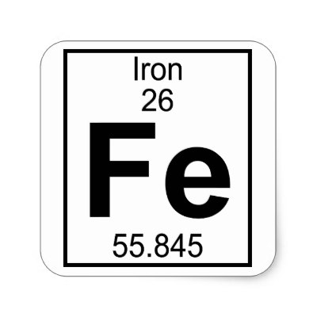
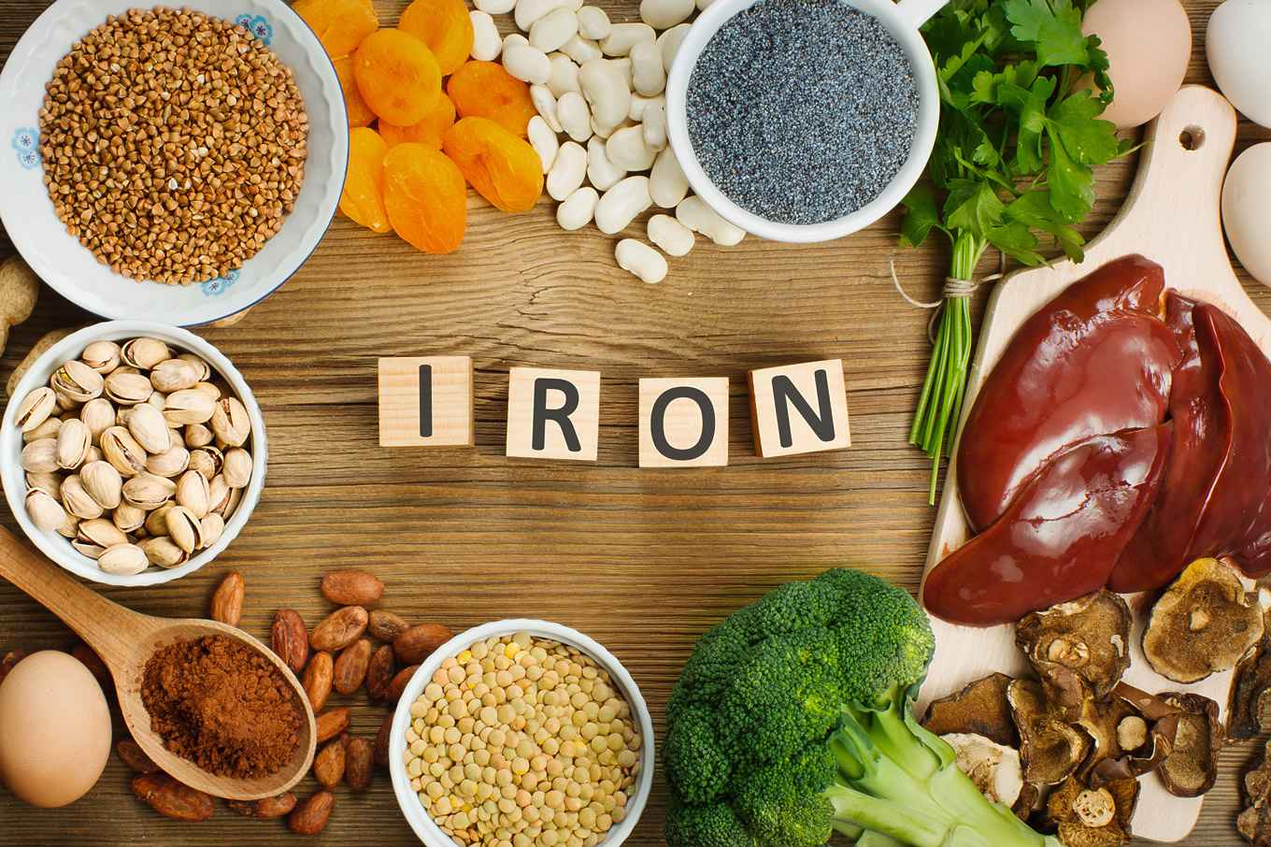
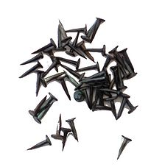
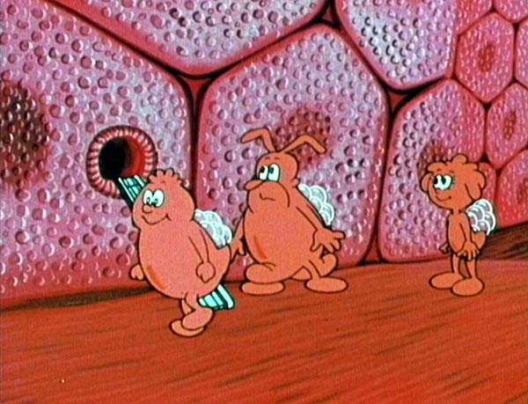
Železo

Slide 6
Zastoupení v organismu
2 – 4 g

Slide 7
Doporučený denní příjem (DACH)
0 – 3 měsíce 0,5 mg/d
4 měsíce – 6 let 8 mg/d
7 – 9 let 10 mg/d
10 – 18 let 12 mg/d ♂ a 15 mg/d ♀
19 – 50 let 10 mg/d ♂ a 15 mg/d ♀
> 50 let 10 mg/d
Těhotné ženy 30 mg/d
Kojící 20 mg/g

Slide 8
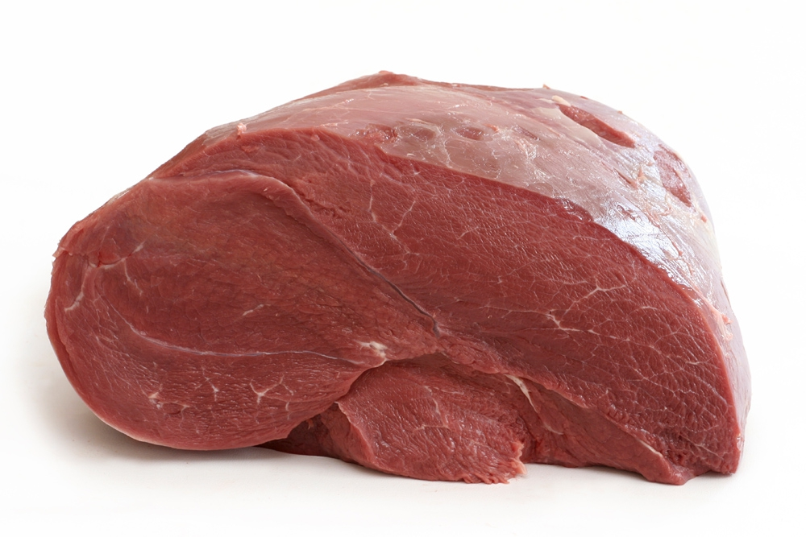
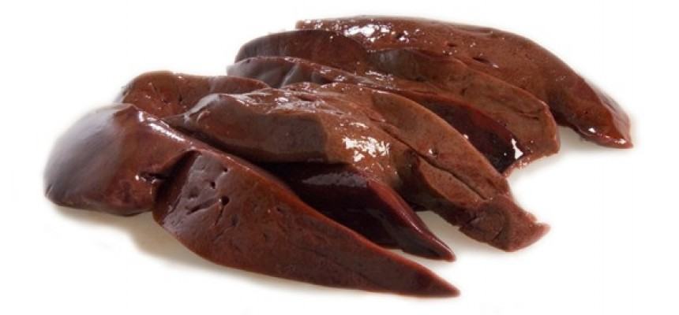
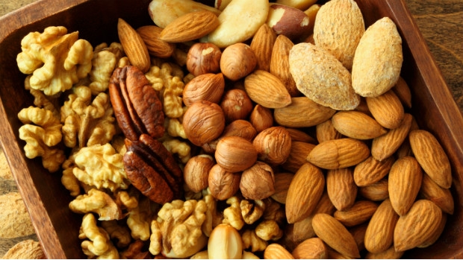
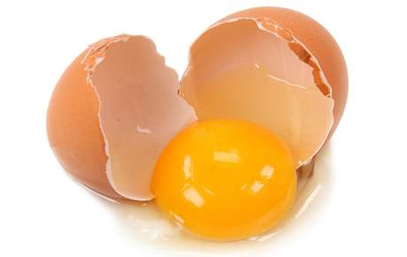
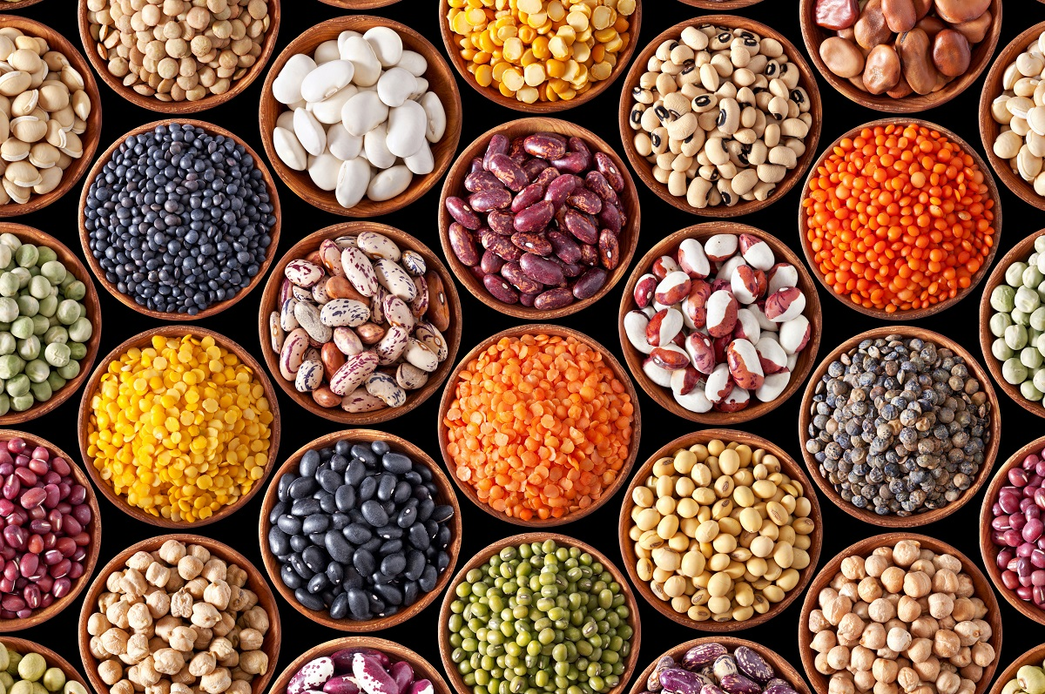
Zdroje
Hemové: játra, hovězí maso, vepřové maso, drůbeží maso, ryby
  Příklady na 100 g
    Játra vepřová 15,3 mg
    Maso telecí kýta 4,8 mg
    Hovězí roštěnec nízký 3,2 mg
    Kuřecí prsa 3,0 mg
Nehemové: vejce, skořápkové plody, obiloviny, luštěniny, kakao, zelenina, mateřské mléko
  Příklady na 100 g
    Čokoláda hořká (45 – 59%) 8,2 mg
    Ořechy lískové 5,8 mg
    Čočka 5,0 mg
    Ořechy kešu 4,2 mg
    Špenát 3,3 mg
    Pórek 2,2 mg
    Kedlubna 1,3 mg

Slide 9
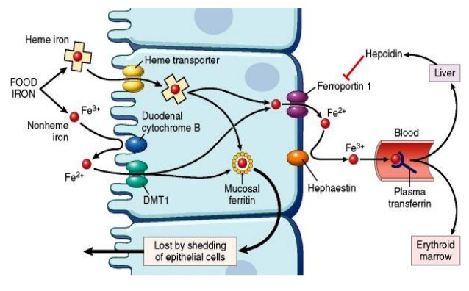
Vstřebávání železa

Slide 10
Obecná vstřebatelnost 10 – 15 % (při nedostatku vyšší)
Biologická dostupnost hemového železa je 20 – 30 %
Biologická dostupnost nehemového železa je 5 %
Využitelnost z mateřského mléka je > 30 %
Vstřebatelnost zvyšují: živočišná bílkovina (meat faktor), vitamin C a organické kyseliny
Vstřebatelnost snižují: tanin, lignin, kyselina šťavelová, kyselina fytová, fosfáty, Ca, Cu, Zn, proteiny v mléce, kofein, salicyláty, antacida, tuk, iontoměniče, klofibrát

Slide 11
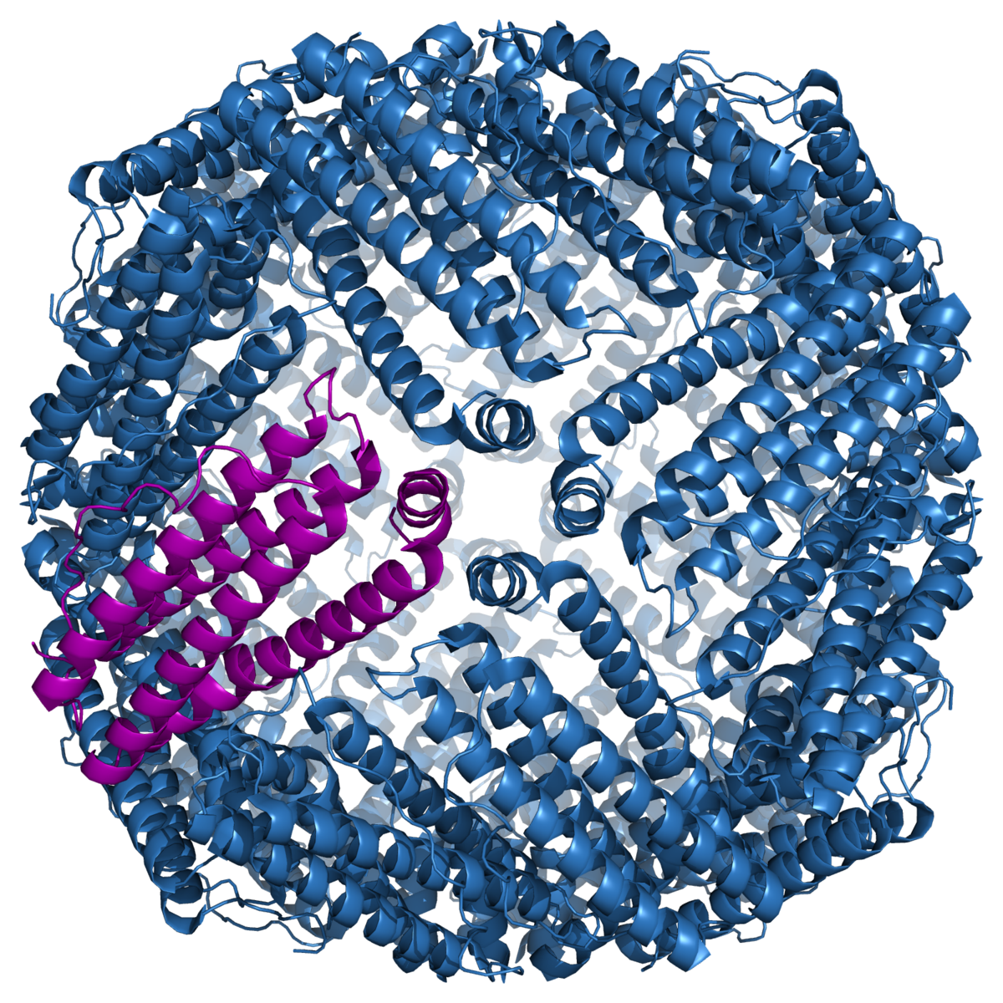
Proteiny spojené s železem
Hepcidin – hormon řídící absorpci železa
Transferin – transportní bílkovina pro železo
Feritin a Hemosiderin – zásobní proteiny železa
Laktoferin (+ laktoalbumin) – zvyšují dostupnost železa z mateřského mléka

Slide 12
Funkce železa
Hemoglobin – transport kyslíku
Krvetvorba
Myoglobin – transport a krátkodobé uchovávání kyslíku se svalových buňkách
Cytochromy
  tvorba energie (dýchací řetězec)
  monooxygenázový systém organismu (biotransformace xenobiotik a biosyntézy steroidních hormonů a vitaminu D₃)
Syntéza endogenních látek (karnitin, eikosanoidy, kolagen, neurotransmitery (dopamin))
Kofaktor antioxidačních enzymů – kataláza, peroxidáza
Vliv na vazodilataci a imunitní systém

Slide 13
Nadbytek železa
Neexistuje exkreční cesta pro železo!  za určitých okolností se přebytek železa hromadí v tkáních
Chronický alkoholismus  zvyšuje absorpci
Hemosideróza – hromadění železa v těle při jeho špatném využití a jeho zvýšené dodávce
Hemochromatóza – hromadění železa v tkáních
  primární (dědičné onemocnění) × sekundární (např. při opakovaných transfuzích)

Slide 14
Nedostatek železa
Sideropenická anémie – mikrocytární, hypochromní
Příčiny: silná menstruace, nízký příjem, vysoké ztráty, krvácení do GIT, záněty, nádorová onemocnění – přesuny Fe
Projevy: ragády ústních koutků, poruchy růstu vlasů, nehtů, atrofie kůže, změny na sliznicích, únava, bolest hlavy

Slide 15
Zdravotní tvrzení
Železo přispívá k normálním rozpoznávacím funkcím
Železo přispívá k normálnímu energetickému metabolismu
Železo přispívá k normální tvorbě červených krvinek a hemoglobinu
Železo přispívá k normálnímu přenosu kyslíku v těle
Železo přispívá k normální funkci imunitního systému
Železo přispívá ke snížení míry únavy a vyčerpání
Železo se podílí na procesu dělení buněk

Slide 16
Zdravotní tvrzení spojené s železem
Maso a ryby
Při konzumaci s jinými potravinami obsahujícími železo maso nebo ryby přispívají k lepšímu vstřebá­vání železa
Měď
Měď přispívá k normálnímu přenosu železa v těle
Riboflavin
Riboflavin přispívá k normálnímu metabolismu železa
Vitamin A
Vitamin A přispívá k normálnímu metabolismu železa
Vitamin C
Vitamin C zvyšuje vstřebá­vání železa

Slide 17
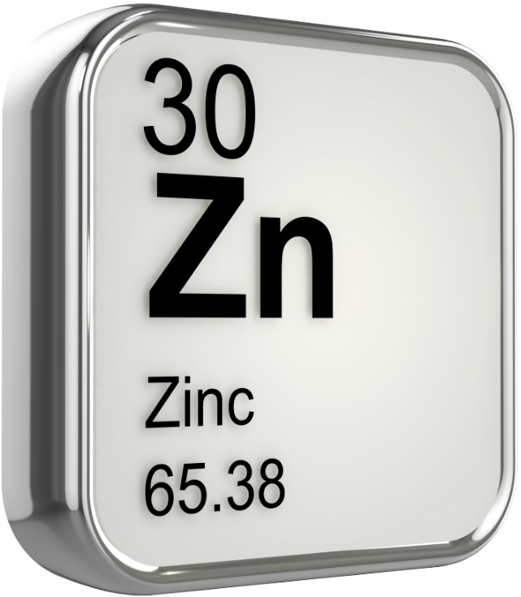
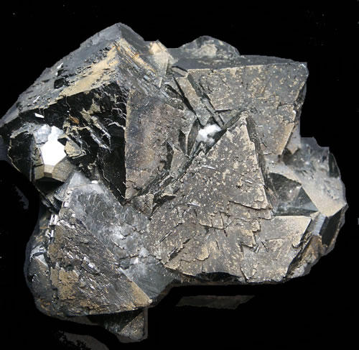
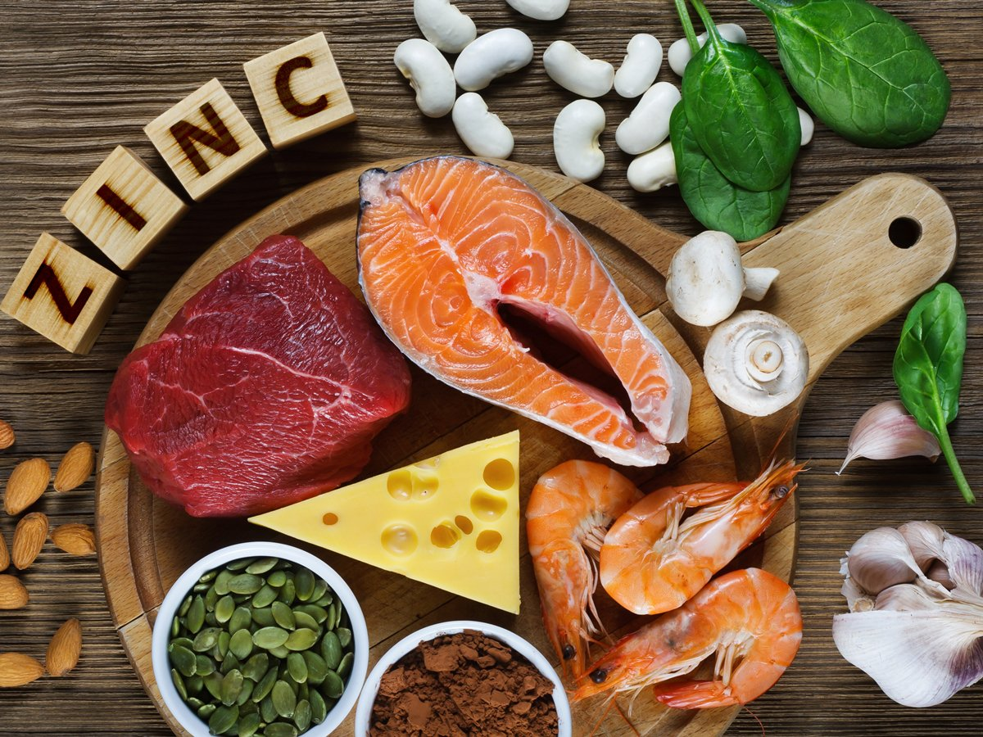
Zinek

Slide 18
Zastoupení v organismu
Lidské tělo obsahuje asi 2 g
Netvoří se zásoby
Obměna zinku ve tkáních je pomalá

Slide 19
Doporučený příjem (DACH)
0 – 3 měsíce 1 mg/d
4 – 11 měsíců 2 mg/d
1 – 3 let 3 mg/d
4 – 6 let 5 mg/d
7 – 9 let 7 mg/d
10 – 12 let 9 mg/d ♂ a 7 mg/d ♀
13 – 14 let 9,5 mg/d ♂ a 7 mg/d ♀
> 15 let 10 mg/d ♂ a 7 mg/d ♀
Těhotné ženy 10 mg/d
Kojící 11 mg/g

Slide 20
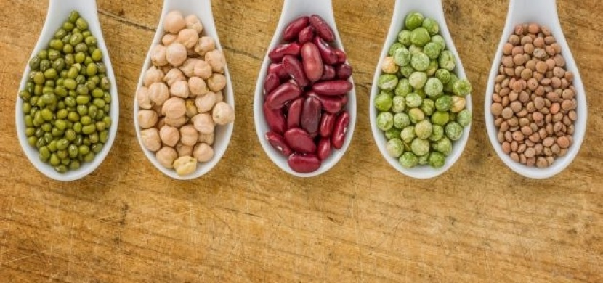
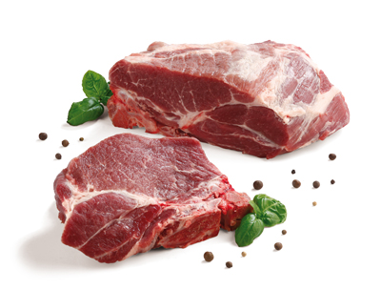
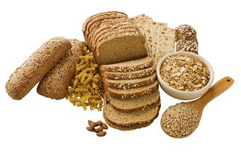
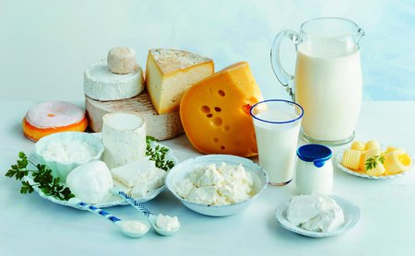
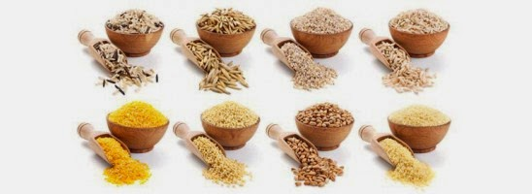
Zdroje
Hovězí maso, vepřové maso, obiloviny, mléčné výrobky, luštěniny, celozrnné pečivo

Slide 21
Vstřebávání
Ovlivněno potřebou organismu
Enteropankreatický oběh
Lepší využitelnost z živočišných potravin
Vstřebatelnost podporují živočišné bílkoviny (histidin, cystein), sójové proteiny, glukóza, laktóza
Vstřebatelnost je snížena kyselina fytová, Ca, kasein, Cu, Fe
Také se snižuje při stresu, parazitárních onemocněních a infekcích

Slide 22
Funkce
Kofaktor metaloenzymů
  alkalická fosfatáza – metabolismus kostí, trávení
  alkoholdehydrogenáza (ADH)
  dehydratáza δ-aminoluvulové kyseliny – biosyntéza hemu
  ornitinkarbamoyltranferáza – odbourávání amoniaku
  timidinkináza . Zabudování tymidinu do DNA
Podílí se na vývojových, růstových a regeneračních procesech (hojení ran, syntéza kolagenu)
Buněčná proliferace a diferenciace, genová exprese
Stabilita biomembrán a cytoskeletu

Slide 23
Funkce
Imunitní systém
Antioxidační funkce – superoxiddismutáza, kataláza, metalotionein
Vliv na smyslové orgány, neurotransmitery, prostaglandiny
Hormony – inzulin, glukagon, hormony štítné žlázy, pohlavní hormony, růstový hormon
Vliv na vývoj mužských pohlavních orgánů, spermatogenezi a syntézu testosteronu
Vliv na kvalitu vlasů, nehtů
Metabolismus vitaminu A (ADH, retinol vázající protein (RBP))

Slide 24
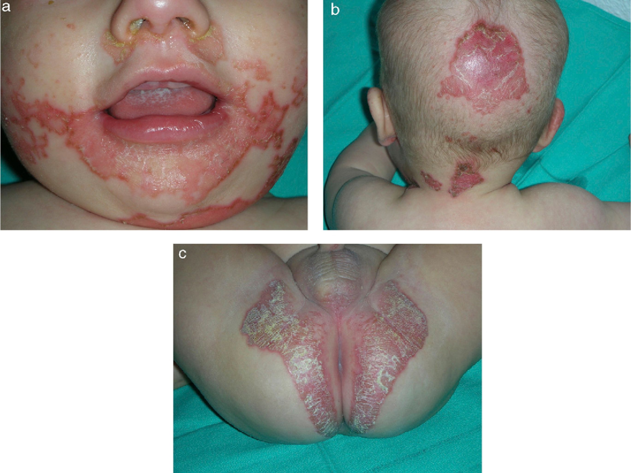
Deficit
Projevy: poruchy chuti a čichu, dermatitidy, vypadávání vlasů, průjem, neuropsychické poruchy, zpomalení růstu, poruchy sexuality u mužů a reprodukce, náchylnost k infekcím, prodloužené hojení ran
Akrodermatitis enteropatica – dědičné onemocnění, snížená absorpce Zn, kožní projevy
POZOR u malabsorpčního syndromu, pacientů s parenterální výživou, popálenin, při léčbě látkami snižujícími absorpci (tvorba chelátů) nebo při steatorey (ztráty tuku do stolice)

Slide 25
Toxicita
Jednorázové užití 2 g – GIT potíže, horečka
Chronická otrava – hypochromní anémie, neuropatie, interakce s metabolismem Fe a Cu
POZOR na úpravu potravin s nízkým pH v pozinkovaném nádobí => dochází k většímu uvolňování zinku z nádobí

Slide 26
Zdravotní tvrzení
Zinek přispívá k normálním rozpoznávacím funkcím
Zinek přispívá k normální syntéze DNA
Zinek přispívá k normální plodnosti a reprodukci
Zinek přispívá k normálnímu metabolismu makroživin
Zinek přispívá k normálnímu metabolismu mastných kyselin
Zinek přispívá k normálnímu metabolismu vitaminu A
Zinek přispívá k normální syntéze bílkovin
Zinek přispívá k udržení normálního stavu kostí

Slide 27
Zinek přispívá k udržení normálního stavu vlasů
Zinek přispívá k udržení normálního stavu nehtů
Zinek přispívá k udržení normálního stavu pokožky
Zinek přispívá k udržení normální hladiny testosteronu v krvi
Zinek přispívá k udržení normálního stavu zraku
Zinek přispívá k normální funkci imunitního systému
Zinek přispívá k ochraně buněk před oxidativním stresem
Zinek se podílí na procesu dělení buněk
Zinek přispívá k normálnímu metabolismu kyselin a zásad
Zinek přispívá k normálnímu metabolismu sacharidů

Slide 28
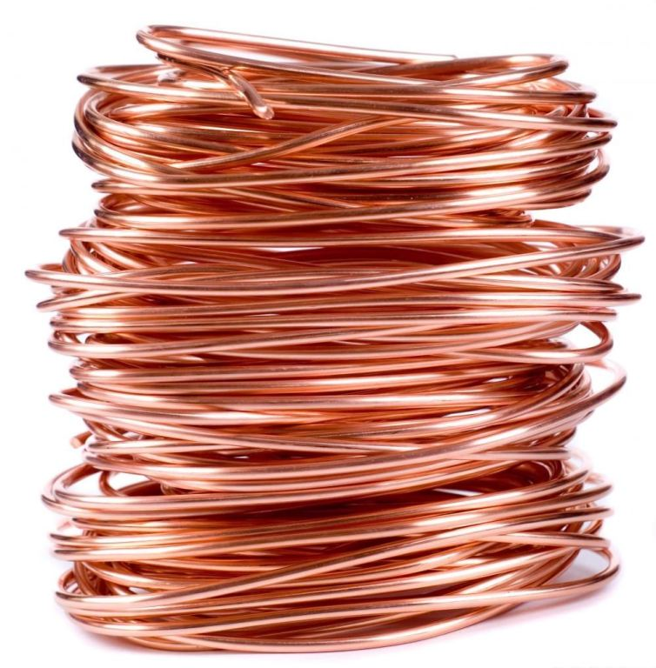
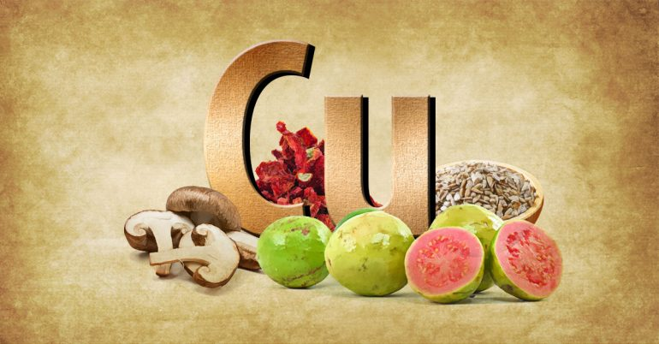
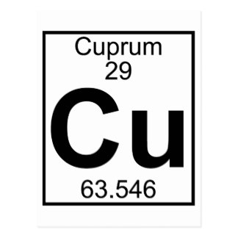
Měď

Slide 29
Doporučený příjem (DACH)
0 – 3 měsíce 0,2 – 0,6 mg/d
4 – 11 měsíců 0,6 – 0,7 mg/d
1 – 6 let 0,5 – 1,0 mg/d
> 7 let 1,0 – 1,5 mg/d

Slide 30
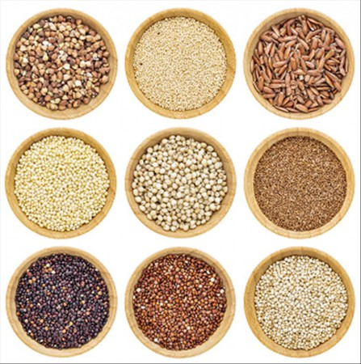
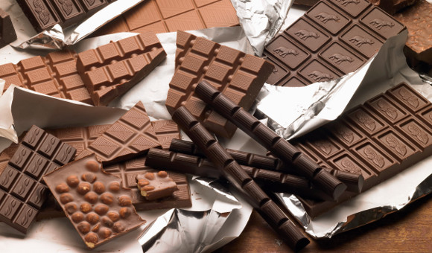
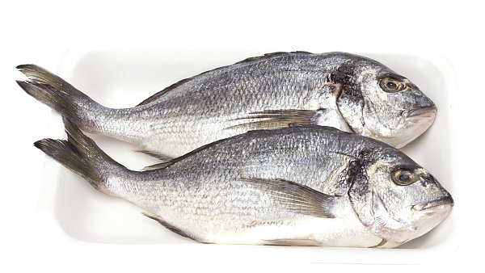
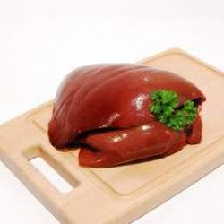
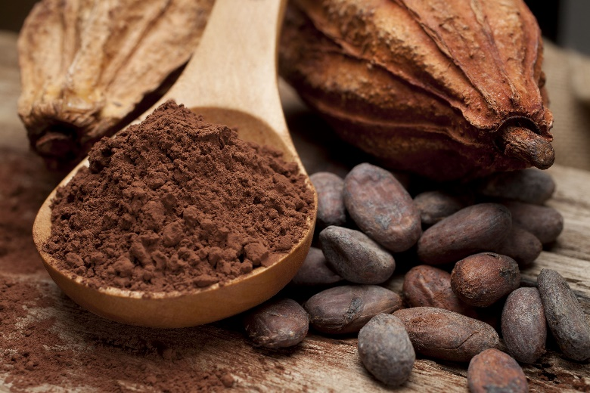

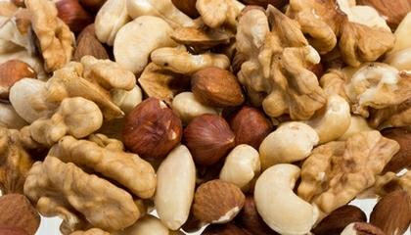
Zdroje
Játra, korýši, obiloviny, ryby, skořápkové plody, kakao a čokoláda

Slide 31
Funkce I
Ceruloplazmin
  oxidace Fe²⁺ na Fe³⁺ (důležité pro vazbu na transferin)
  transport mědi
  inhibice peroxidace lipidů dvojmocnými kovy
  protein akutní fáze
Superoxiddismutáza – antioxidační ochrana buněk
Cytochrom c-oxidáza – dýchací řetězec
Lysyloxidáza
Tyrozináza – vznik melatoninu

Slide 32
Funkce II
Dopamin-β-hydroxyláza – biosyntéza katecholaminů
Aminooxidáza – např. degradace neurotransmiterů
Regulace genové exprese

Slide 33
Deficit
Mikrocytární, hypochromní anémie
  anémie nereaguje na podání Fe, snížen ceruloplasmin
Poruchy imunity
Leukopenie, osteoporóza
Poruchy růstu vlasů a nehtů
Narušená tvorba kolagenu a elastinu
Snížená pigmentace vlasů a kůže
V pokročilém stádiu neurologické poruchy

Slide 34
Menkesova choroba
Genetické onemocnění vázané na X chromozom
Postižen gen kódující Cu²⁺-transportující ATPázu
Neschopnost střevních buněk transportovat měď do krevního řečiště
Projeví se u kojenců mužského pohlaví už v prvních několika týdnech
Postižení umírají většinou do tří let po narození

Slide 35
Wilsonova choroba
Autosomálně recesivní dědičné onemocnění, které způsobuje hromadění mědi v játrech v důsledku porušení exkrece do žluči, následně i jiných orgánech
Diagnostika: snížená sérová hladina ceruloplasminu; zvýšené vylučování mědi močí (za 24 hod); Kayserův-Fleischerův prstenec na okraji rohovky; hemolýza; zvýšený obsah mědi v játrech
Léčba
  celoživotní léčba je prevencí poškození jater a CNS
  omezení potravin bohatých na měď (mořské ryby, čokoláda, kakao)
  podávání léků chelatujících měď (Penicilamin 1000 mg/den)
  zinek – snižuje resorpci mědi střevem
  monitorování vylučování mědi močí
  transplantace jater

Slide 36
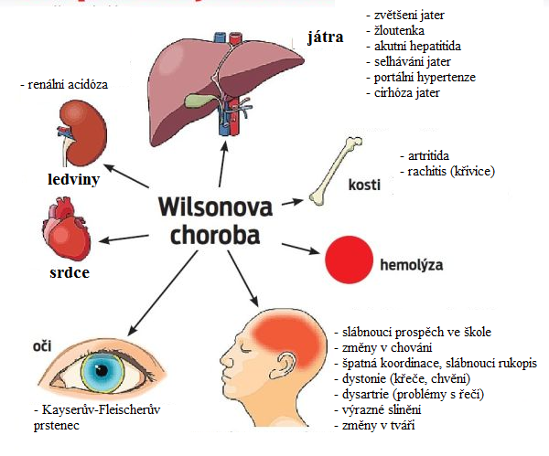
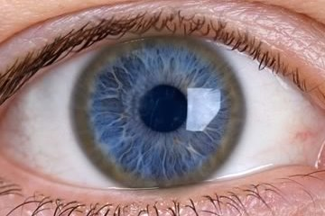

Slide 37
Zdravotní tvrzení
Měď přispívá k udržení normálního stavu pojivových tkání
Měď přispívá k normálnímu energetickému metabolismu
Měď přispívá k normální činnosti nervové soustavy
Měď přispívá k normální pigmentaci vlasů
Měď přispívá k normálnímu přenosu železa v těle
Měď přispívá k normální pigmentaci pokožky
Měď přispívá k normální funkci imunitního systému
Měď přispívá k ochraně buněk před oxidativním stresem

Slide 38
Děkuji za pozornost
☺

Slide 39
Zdroje
https://medical-dictionary.thefreedictionary.com/trace+elements
UWE GRÖBER. PREKL. Z ANGLICKÉHO JAZYKA: JOZEF ČÁRSKY A JANKA ZÁLEŠÁKOVÁ. Mikronutrienty nastavenie metabolizmu, prevencia, liečba. Bratislava: Balneotherma, 2010. ISBN 9788097015640
Referenční hodnoty pro příjem živin. V ČR 1. vyd. Praha: Společnost pro výživu, 2011. ISBN 978-80-254-6987-3
http://www.dge.de/wissenschaft/referenzwerte/
KASPER, Heinrich. Výživa v medicíně a dietetika. Praha: Grada, 2015. ISBN 978-80-247-4533-6
http://lekarske.slovniky.cz/pojem/hemosideroza
http://www.wikiskripta.eu/index.php/%C5%BDelezo
http://www.wikiskripta.eu/index.php/Sideropenick%C3%A1_an%C3%A9mie
http://eur-lex.europa.eu/LexUriServ/LexUriServ.do?uri=OJ:L:2012:136:0001:0040:CS:PDF
http://www.wikiskripta.eu/w/Wilsonova_choroba
http://www.wikiskripta.eu/w/Zinek
http://www.wikiskripta.eu/w/M%C4%9B%C4%8F

